Slide 1
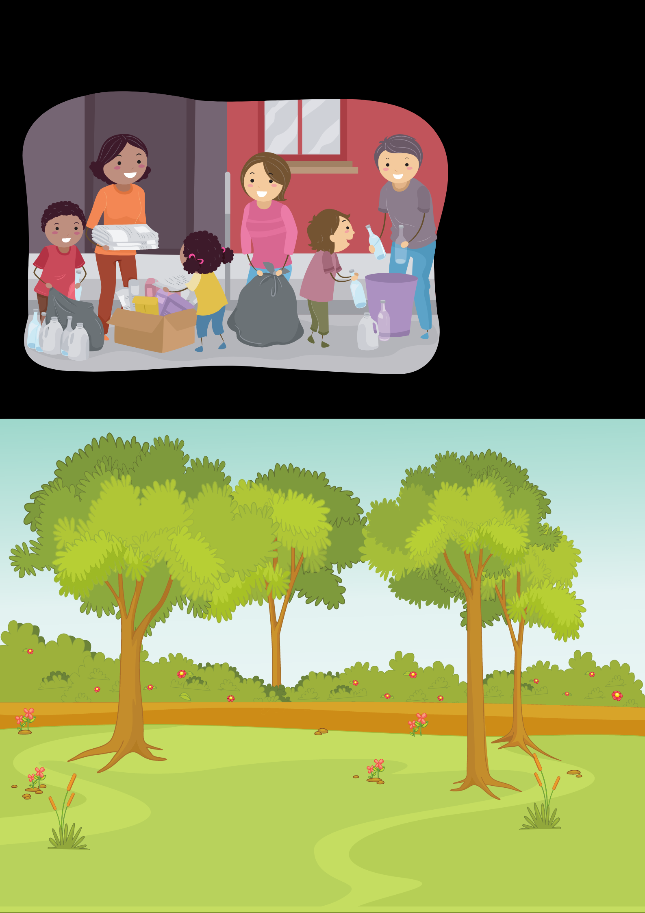


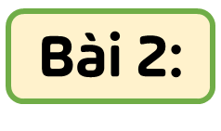

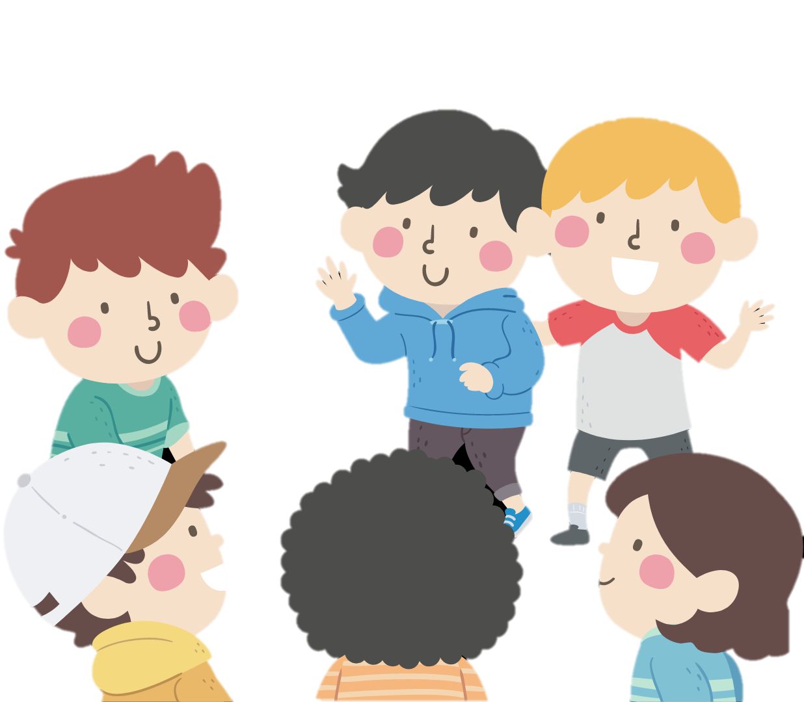
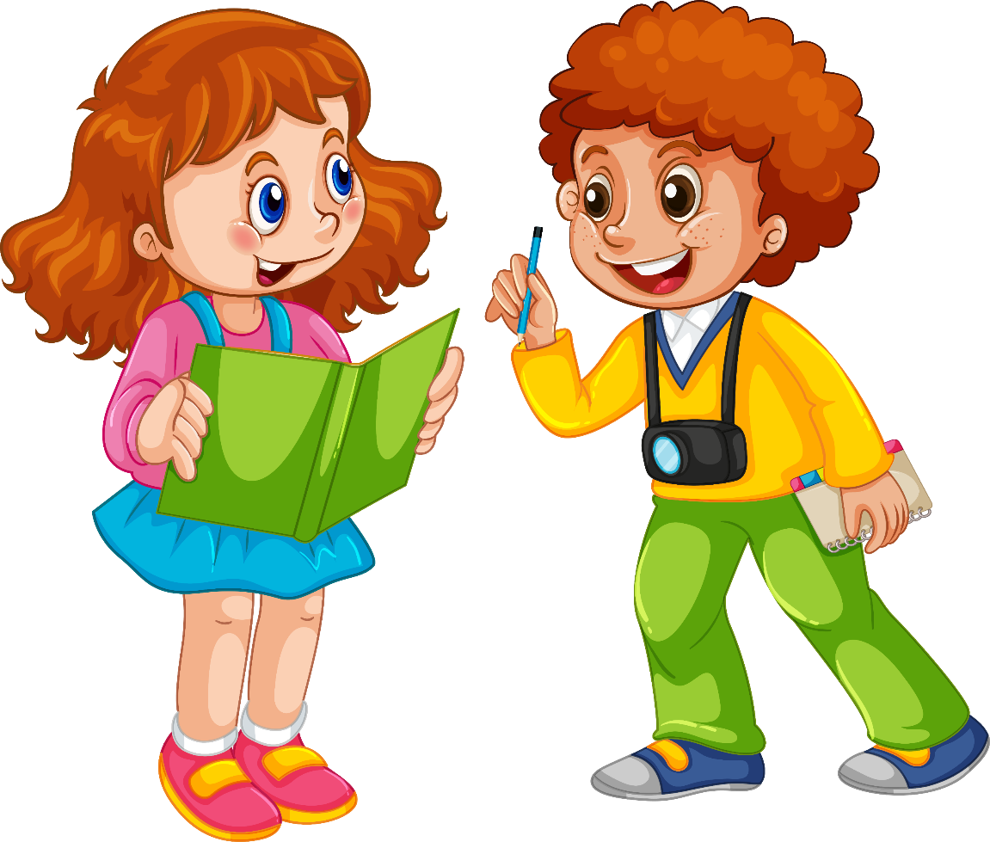

Thứ Hai ngày 7 tháng 10 năm 2024
Giáo viên: Nguyễn Thị Linh

Slide 2




Kể được một số biểu hiện tôn trọng sự khác biệt (về đặc điểm cá nhân; giới tính, hoàn cảnh, dân tộc,...) của người khác.
Biết vì sao phải tôn trọng sự khác biệt giữa mọi người.
Thể hiện được bằng lời nói, hành động, thái độ tôn trọng sự khác biệt của người khác.
Không đồng tình với những hành vi phân biệt đối xử vì sự khác biệt về đặc điểm cá nhân, giới tính, hoàn cảnh, dân tộc,...

Slide 3
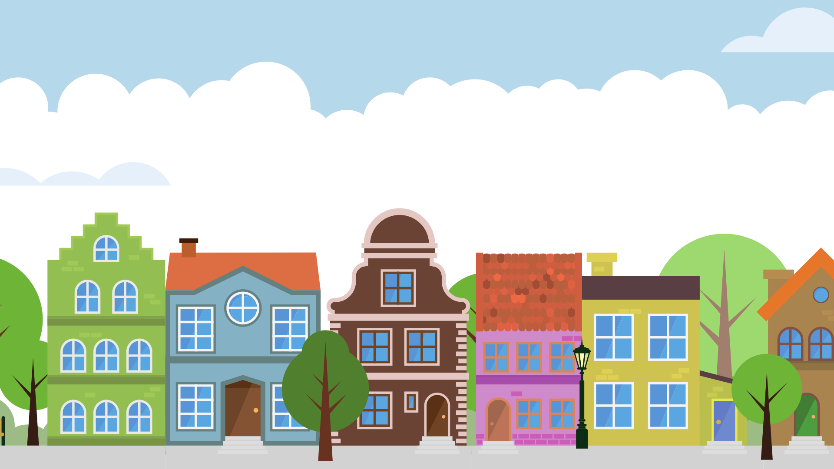


Slide 4
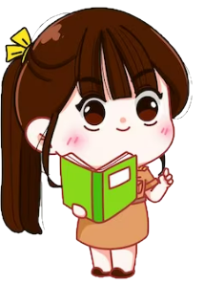
HOẠT ĐỘNG 1: Tìm hiểu một số biểu hiện tôn trọng sự khác biệt

Slide 5


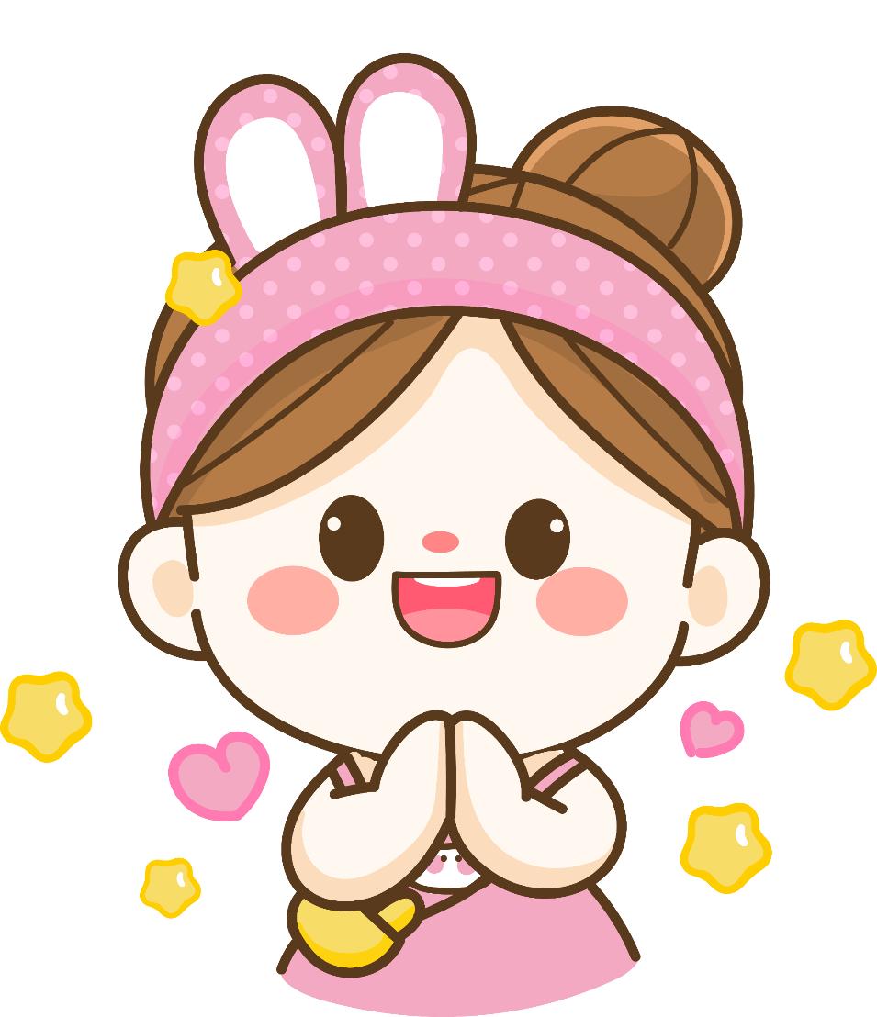
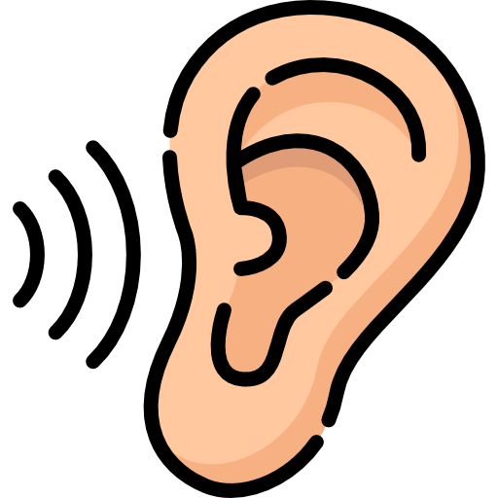

Tai nghe
Mắt dõi

Slide 6
HOẠT ĐỘNG 1: Tìm hiểu vì sao phải tôn trọng sự khác biệt

Slide 7



Ghi nhớ
Ghi nhớ
Tôn trọng sự khác biệt được biểu hiện ở sự thấu hiểu, chia sẻ và cảm thông với những điều khác biệt của người khác về sở thích, ngoại hình, giới tính, hoàn cảnh, dân tộc.
Mỗi người phải biết chấp nhận và tôn trọng sự khác biệt của người khác để cùng nhau tạo dựng nên các mối quan hệ thân thiện, tốt đẹp với bạn bè và mọi người xung quanh.

Slide 8


